Slide 1
ForeverTM Hydrating Serum

Slide 2
Fai il pieno di idratazione e potenzia l’azione anti-age della tua routine di bellezza con quattro tipi di acido ialuronico.

Slide 3
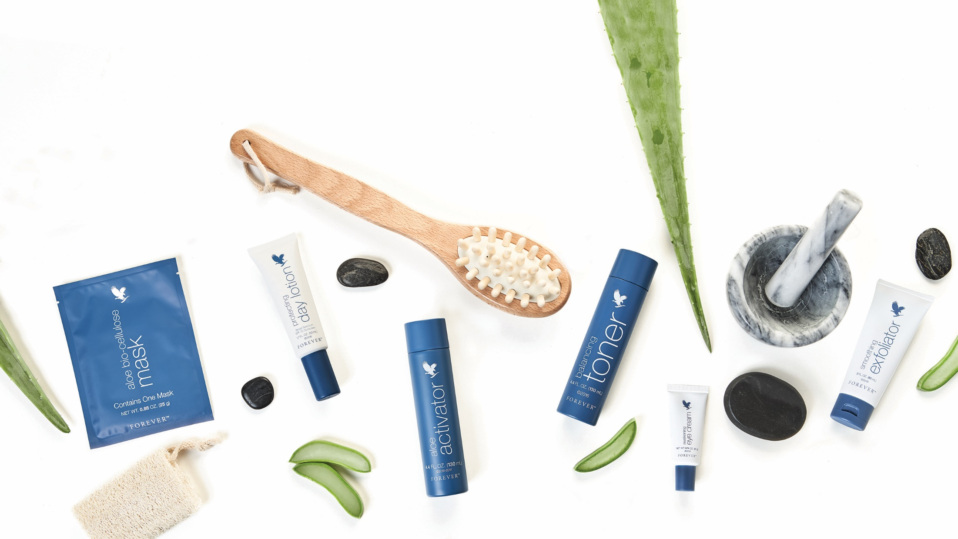
Forever Targeted Skincare

Slide 4
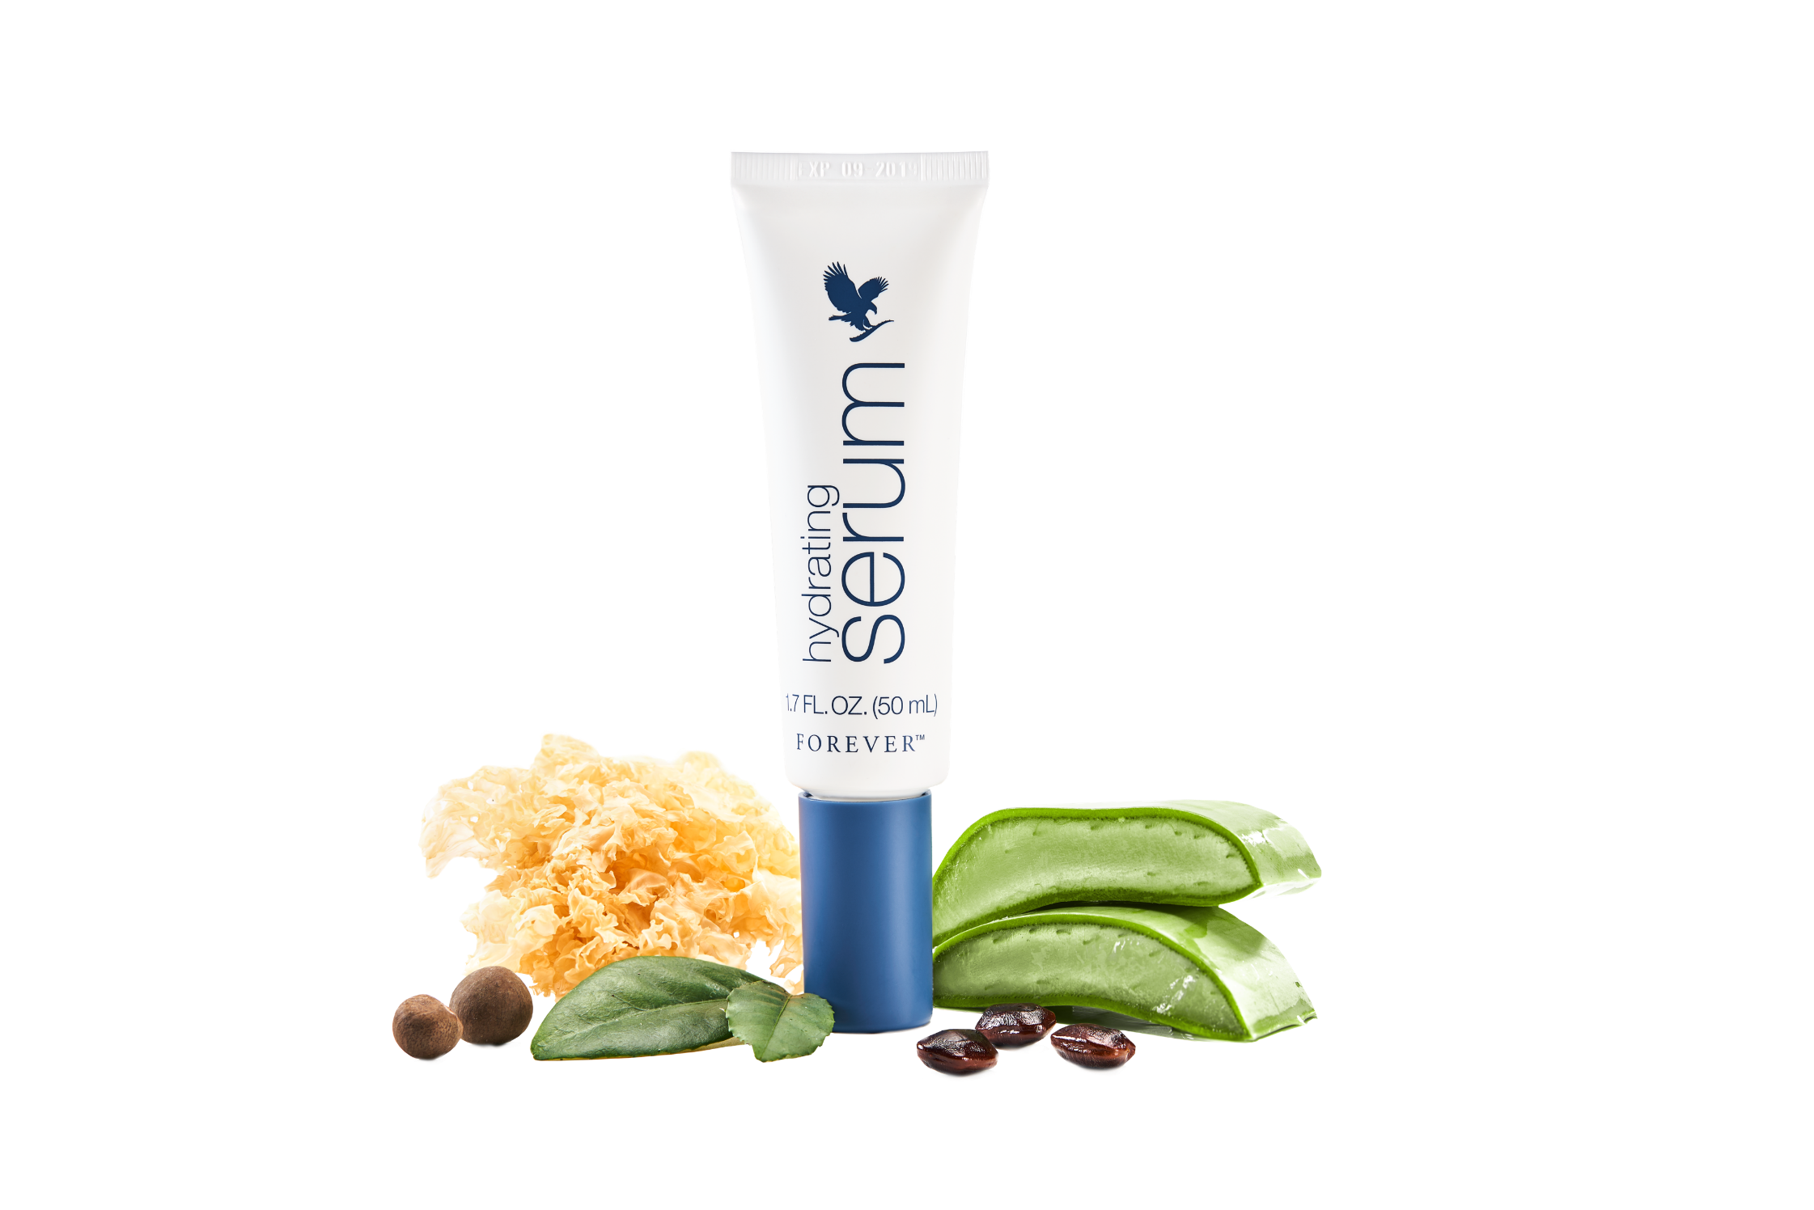
hydrating serum

Slide 5
Vantaggi principali
Si assorbe rapidamente a livello dell’epidermide
Rimpolpa e uniforma visibilmentel’aspetto della pelle
Migliora l’idratazione della pelle
Protegge la pelle dalle aggressioni esterne
Aiuta a minimizzare l’aspetto di rughe e microrughe
Potenzia l’azione dei tuoi prodotti idratanti Forever preferiti

Slide 6
Ingredienti principali
4 tipi di acido ialuronico
gel di aloe vera stabilizzato
acidi grassi del cocco
burro di karité
fungo della neve
tamarindo
estratto di tè bianco
corteccia di mimosa

Slide 7
Consigli per l’uso
Per una migliore idratazione della pelle, premere 1-2 volte il dosatore per erogare il prodotto sulle dita e massaggiare delicatamente con movimenti circolari viso e collo, immediatamente prima di applicare la tua crema idratante preferita Forever.

Slide 8
